Slide 1
3単現のS

Slide 2
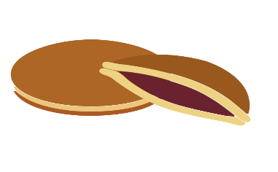
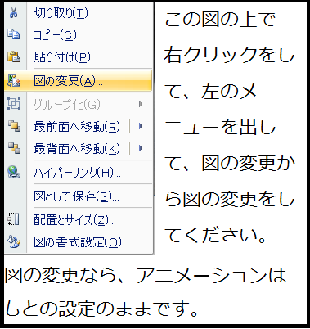
I like Dorayaki.
Notes:
左はのび太
右はドラえもん
の画像

Slide 3
You like Dorayaki.
Notes:
左はのび太
右はドラえもん
の画像

Slide 4
You like Dorami.
Notes:
左はのび太
右はドラえもん
台詞の中はドラミちゃん
の画像

Slide 5
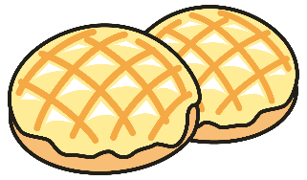
Doramichan likes
melonpan.
Notes:
左はのび太
右はドラえもん
の画像
台詞の中は
左はドラミちゃん
右はメロンパン

Slide 6
I like Shizuka.
Notes:
左はのび太
右はドラえもん
の画像
台詞の中はしずかちゃん
の画像

Slide 7
You like Shizuka.
Notes:
左はのび太
右はドラえもん
の画像
台詞の中はしずかちゃん
の画像

Slide 8
She likes you.
Notes:
左はのび太
右はドラえもん
の画像
台詞の中はしずかちゃん
の画像

Slide 9
Gaian likes Gaiko.
Notes:
左はのび太
右はドラえもん
の画像
台詞の中は左はジャイアン
右はジャイ子
の画像

Slide 10
3単現のS

Slide 11
意味は何も変わらないけどつけなきゃいけないS

Slide 12
何でこんなのがあるの？

Slide 13
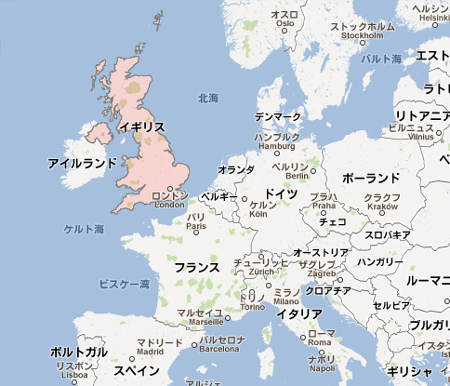
English is from England.

Slide 14
そして英語が生まれました。

Slide 15
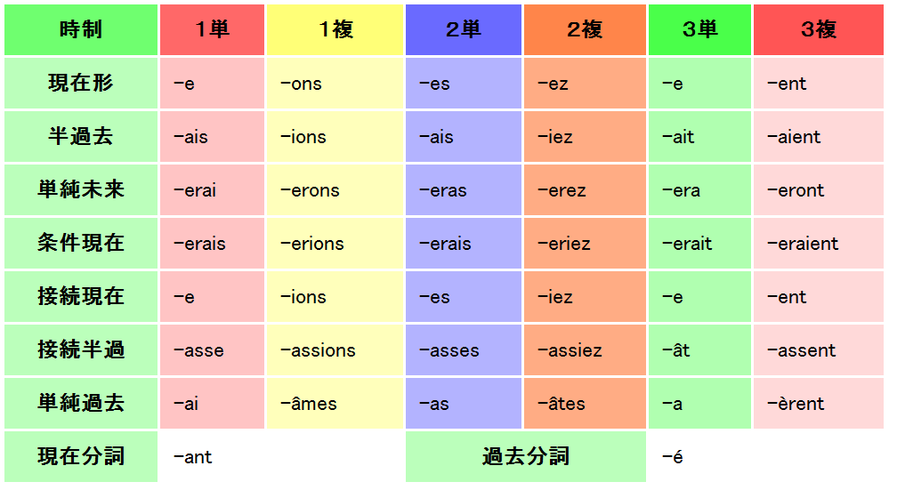
フランス語の変化

Slide 16
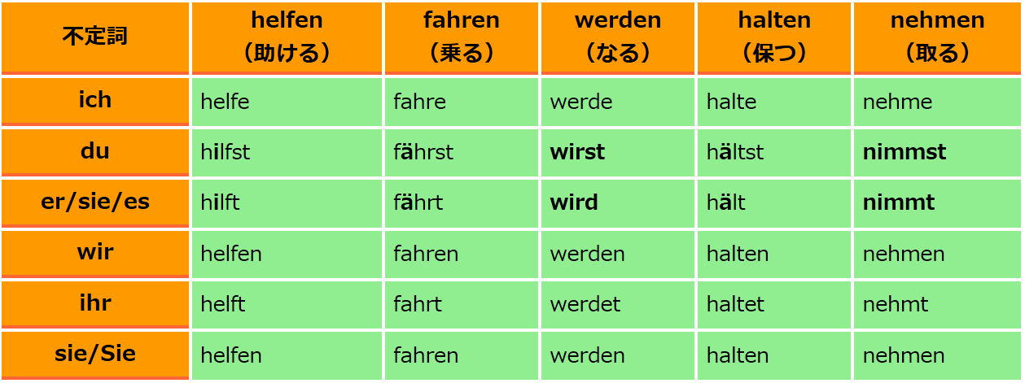
ドイツ語の変化

Slide 17
こんなに
覚えられない！

Slide 18
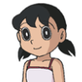
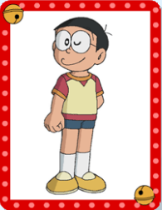
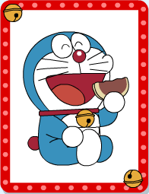
She likes you.
その中で残ってしまったのが
このSです。

Slide 19
3単現のS
どんなときにSがつくの？

Slide 20
I like dorayaki.
You like dorayaki.
Doraemon likes dorayaki.
He likes dorayaki.
We like dorayaki.
They like dorayaki.

Slide 21
文の最初に来ている主語の
違いでSがつくことがある
主語の種類を分けてみよう。

Slide 22
Gaian likes Gaiko.
その他の人や物
3人称
話す人
１人称
聞く人
２人称
Notes:
左はのび太
右はドラえもん
の画像
台詞の中はジャイアン
の画像

Slide 23
話をするときに 出てくる人 |  | 単数 （１人、１つ） |  | 複数 （２人以上、２つ以上）
１人称 | 話す人
２人称 | 聞く人
３人称 | その他の 人や物
I
like
We
like
You
like
You
like
He
She
It
likes
They
like
↑ここだけ！！
3人称単数のとこだけ

Slide 24
3人称単数で現在の時にだけつくＳ
Doraemon likes dorayaki.
3人称単数で現在の時にだけつくＳ
3単現のＳ
と言います

Slide 25

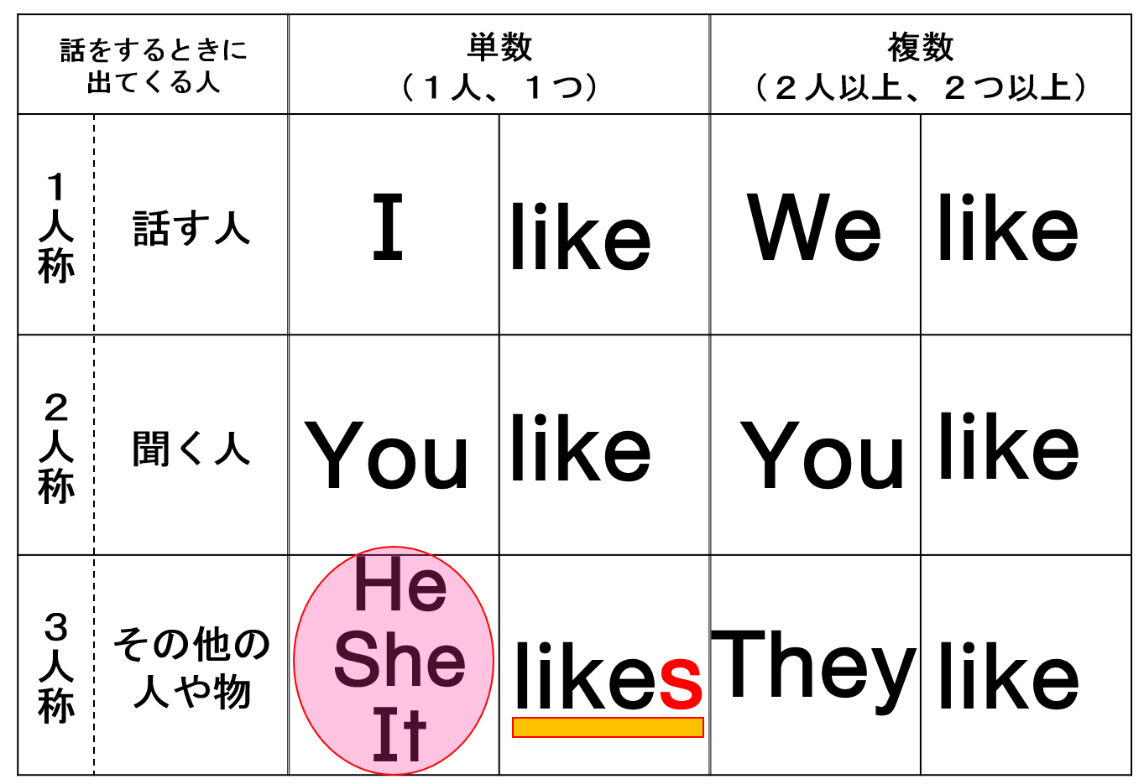
3単現のS
I like Dorayaki.
He likes Dorayaki.
Point
①主語が3人称単数の時にSがつく。
②Sがついても意味は変わらない。
③昔の名残で残ってしまったもの。
④基本的には動詞にそのままSをつければ良いが、
少し違うものがあるので覚えよう。

Slide 26
sをただつければよいものでない動詞
動詞の語尾 | 付け方 | 例
sh, ch, s, ss, o, x, のとき | esをつける | go → goes
子音字 ＋y のとき | yをiにかえてesをつける | study → studies
不規則変化 have | 単語が変わる | has
Notes:
社長のソックス（sh , ch の s(ss) o x ）⇒ es
study, cry , try くらい

Slide 27
Practice 3単現のS
３年間をかけて慣れていこう。

Slide 28

Dorami likes melonpan.
She likes melonpan.
Notes:
左はドラミちゃん

Slide 29
Doraemon loves dorayaki.
He loves dorayaki.
Notes:
ドラえもんの画像

Slide 30
Doraemon wants dorayaki.
He wants dorayaki.
Notes:
ドラえもんの画像

Slide 31
Doraemon eats dorayaki.
He eats dorayaki.
Notes:
ドラえもんの画像

Slide 32
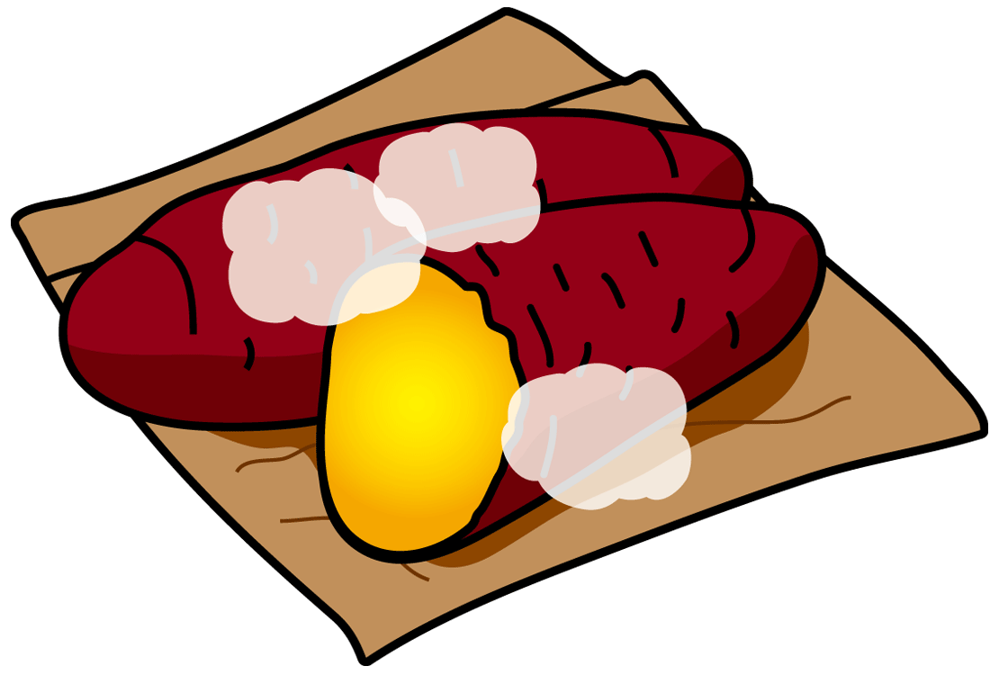
Shizuka likes sweet potatoes.
She likes sweet potatoes.
Notes:
左はしずかちゃん
右はサツマイモ

Slide 33
Gaian sings.
He sings.
Notes:
ジャイアンの歌っている画像

Slide 34
Gaian cooks.
He cooks.
Notes:
ジャイアンが調理している画像

Slide 35
Suneo uses a computer.
He uses a computer.
Notes:
左はスネ夫の画像
右はパソコン

Slide 36
Suneo drinks cola.
He drinks cola.
Notes:
スネ夫がコーラを飲んでいる画像

Slide 37
Dekisugi studies English.
He studies English.
Notes:
左は出木杉くんの画像

Slide 38
Dekisugi runs.
He runs.
Notes:
左は出木杉くんが走っているの画像

Slide 39
Shizuka plays the violin.
She plays the violin.
Notes:
しずかちゃんがバイオリンを演奏している画像

Slide 40
Nobita plays soccer.
He plays soccer.
Notes:
のび太がサッカーをしている画像

Slide 41
Nobita plays baseball.
He plays baseball.
Notes:
のび太が野球をしている画像

Slide 42
Nobita speaks English.
He speaks English.
Notes:
のび太が英語を話している画像

Slide 43
Doraemon has
a Time Machine.
He has
a Time Machine.
Notes:
左はドラえもんの画像
右はタイムマシーンの画像

Slide 44

3単現のS
I like Dorayaki.
He likes Dorayaki.
Point
①主語が3人称単数の時にSがつく。
②Sがついても意味は変わらない。
③昔の名残で残ってしまったもの。
④基本的には動詞にそのままSをつければ良いが、
少し違うものがあるので覚えよう。
Notes:
左はのび太
右はドラえもん

